Slide 1


UNGES
ARBEJDSMILJØ
UNGMEDJOB.DK

Slide 2
OVERBLIK
STATUS PÅ FRITIDSJOBBERE
VIDEO-OPLÆG
EKSEMPLER FRA DET VIRKELIGE LIV
HVAD ER ARBEJDSMILJØ?
REGLER FOR UNGE UNDER 18 ÅR
KAHOOT
HVAD TAGER I MED?
1
STATUS PÅ FRITIDSJOBBERE
6
KAHOOT
2
VIDEO-OPLÆG
7
VIDEO-OPLÆG
HVAD TAGER I MED?
3
EKSPEMPLER FRA DET VIRKELIGE LIV
4
HVAD ER ARBEJDSMILJØ?
5
REGLER FOR UNGE UNDER 18 ÅR

Slide 3
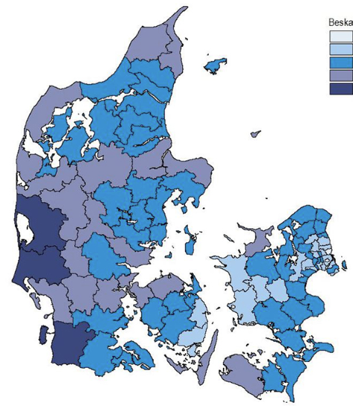

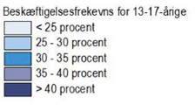
STATUS PÅ FRITIDSJOBBERE
1
Over 110.000 unge mellem 13 og 17
år har fritidsjob.
Del 1. Status på fritidsjobbere
Notes:
Klik på linket og se hele artiklen: https://www.dst.dk/da/Statistik/nyheder-analyser-publ/bagtal/2022/2022-06-09-unge-med-fritidsjob
Spørg ud i klassen: Hvordan ser det ud i jeres del af landet? I kommunen? På skolen? I klassen? Hvor mange arbejder – og hvorfor?

Slide 4
42%
UNGE PÅ LANDET FRITIDSJOBBER MEST
Næsten hver tredje unge mellem 13 og 17 år har fritidsjob, men der er stor forskel fra kommune til kommune. Unge i landkommunerne arbejder mest.
KOMMUNER MED FLEST FRITIDSJOBBERE
KOMMUNER MED FÆRREST FRITIDSJOBBERE
KOMMUNER MED FÆRREST FRITIDSJOBBERE
42%
41%
24%
25%
25%
24%
25%
Varde
Tønder
Ringkøbing-Skjern
Gentofte
Frederiksberg
Lyngby-Taarbæk
Gentofte
København og Rudersdal
Kilde: Danmarks statistik
Del 1. Status på fritidsjobbere
Notes:
Kilde: Danmarks statistik 2022 https://www.dst.dk/da/Statistik/nyheder-analyser-publ/bagtal/2022/2022-06-09-unge-med-fritidsjob
Drøft i klassen hvorfor tallene mon ser sådan ud?

Slide 5
HVAD SIGER DE UNGE SELV?
1 UD AF 8 UNGE
svarer ja til, at de føler sig utrygge, når de er på arbejde
1 UD AF 7 UNGE oplever, at de får fysiske mén af at være på arbejdet
17-årige, som både går i skole og
har fritidsjob, arbejder i gennemsnit
9,9 TIMER OM UGEN
1 UD AF 4 UNGE
siger, at de løfter mere end tilladt, når de er på arbejde
1 UD AF 14 UNGE
har ikke en ansættelses-
kontrakt
13-årige, som både går i skole og har fritidsjob, arbejder i gennemsnit 3 TIMER OM UGEN
Kilde: Danmarks Statistik.
  Kilde: Jobpatruljen 2022.
Del 1. Status på fritidsjobbere
Notes:
https://www.dst.dk/da/Statistik/nyheder-analyser-publ/bagtal/2022/2022-06-09-unge-med-fritidsjob
Link til rapporten fra Jobpatruljen: https://www.jobpatruljen.dk/wp-content/uploads/2022/11/Jobpatruljens-Evalueringsrapport-2022.pdf
Spørg ud i klassen, hvordan de enkelte elever oplever fritidsjobbet – og hvor længe de arbejder

Slide 6
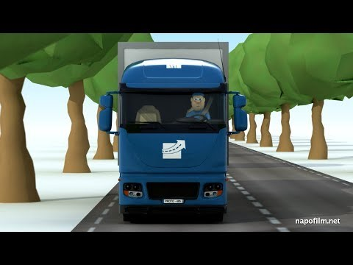

VIDEO-OPLÆG
2
Se filmen om NAPO
Se filmen med stuntman Deni Jordan
Se filmen om den jaloux kæreste
Se filmen hvor videohilsen ender i tragisk ulykke
Se filmen med den unge pige, som er nyansat på et teater
Del 2. Video-oplæg
Notes:
Undervisningen kan med fordel indledes med NAPO i ”Safe Start”.
NAPO er den gennemgåede figur i kampagnematerialer fra EU OSHA (Arbejdsmiljøagenturet i Bilbo). NAPO taler ikke et bestemt sprog, men man forstår ham via hans gestik og lyde. Han er den typiske arbejder – de andre figurer er hans kolleger og chef.
Hold evt. pause efter hvert lille temaklip og diskuter i klassen, hvilke temaer, der behandles i klippene, hvad der faktisk skete, og hvad man kan lære af det…
Hvis I ser videoen om den unge pige, som er nyansat på et teater og har lyst til at se mere, se den matchende video ”Hvorfor? Hvorfor? Hvorfor? fra sitet ”https://bfa-service.dk/forebygulykker
Vælg ud hvad der egner sig til klassen – en af forsøgsklasserne mente, at videoen med Deni Jordan var for skrap kost (den er lavet til erhvervsskoleområdet)

Slide 7
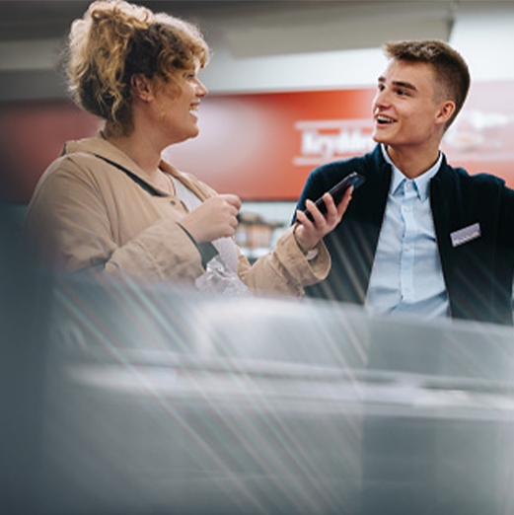
EKSEMPLER FRA DET VIRKELIG LIV
3
Historier fra det virkelige liv fra sommeren 2018.
Hændelserne er beskrevet, som om det kunne være en af jer, der kom ud for dem.
Fortæl hvordan DU/I ville reagere, hvis det var dig/jer.
Jeres lærer hjælper med bonus info og korrekte svar, som I skal bruge til at vinde Kahooten bagefter.
  Kilde: Jobpatruljen 2018.
Del 3. Eksempler fra det virkelige liv
Notes:
Til læreren:
Lad eleverne svare enten direkte i klassen (individuelt) eller i grupper, som bagefter melder tilbage til klassen. Sørg for, at det bliver holdt på et seriøst plan – accepter ikke fjollede løsninger.
De (arbejdsmiljømæssigt) bedste og mest fornuftige svar er angivet i notefeltet, men hør gerne evt. andre løsningsforslag.

Slide 8
EKSEMPEL FRA DET VIRKELIG LIV (1)
Du er 16 år, er lige blevet ansat og har fået instruktion i at betjene kassen og kassereglementet, så du kan sidde i kassen.
Der kommer en røver ind på tankstationen. Han råber, at du skal give ham hele kassen.
Hvad gør du?
Del 3. Eksempler fra det virkelige liv
Notes:
Giver ham kassen – selvfølgelig! Spil ikke helt - pas på dig selv.

Slide 9
EKSEMPEL FRA DET VIRKELIG LIV (2)
Din chef vil have dig til at rydde op ude i bagbutikken, hvor der står en masse varer, der skal løftes rundt på.
Nogle af kasserne er stablet op svarende til din højde, og nogle af dem er store og sikkert også tunge…
Hvad gør du?
Del 3. Eksempler fra det virkelige liv
Notes:
For det første må du ikke løfte ting, der er tungere end 12 kg – og for det andet skal det, du må bære på, holdes tæt ved kroppen. Det er også vigtigt, du er klar over, hvad der er i kasserne, så du kan vurdere deres vægt. Når der skal løftes eller bæres ting over skulderhøjde eller under knæhøjde – eller hvis tingen/kassen ikke kan holdes tæt på kroppen skal det veje betydeligt mindre end 12 kg.
Spørg din chef og dine kolleger – du mangler både viden og hjælp!

Slide 10
EKSEMPEL FRA DET VIRKELIG LIV (3)
Du er 15 år gammel, og det er din anden vagt i butikken.
Du bliver bedt om at fylde pap i pappresseren og foretage presning.
Du er lidt usikker på, hvordan den fungerer.
Hvad gør du?
Del 3. Eksempler fra det virkelige liv
Notes:
Ifølge arbejdsmiljøloven må du slet ikke betjene maskiner – herunder naturligvis heller ikke pappresseren.

Slide 11
EKSEMPEL FRA DET VIRKELIG LIV (4)
Du er ansat på en cafe og bliver bedt om at rengøre inventaret i køkkenet.
Din chef fortæller, at der står rengøringsmidler og rengøringsredskaber ude i skabet i baglokalet.
Der er flere flasker derude, og på den, du tror, du skal bruge, er der et rødt advarselsmærke og noget tekst med meget små bogstaver om, hvordan du skal bruge produktet.
Hvad gør du?
Del 3. Eksempler fra det virkelige liv
Notes:
Du må slet ikke arbejde med (eller være i nærheden af) farlige stoffer og materialer.
Hvis produkterne er symbolmærkede, findes der en arbejdspladsbrugsanvisning, som beskriver hvordan det må bruges, hvis det ikke er mærker, skal det fremgå af emballagen, hvad det kan bruges til. Bed om hjælp og find et et godkendt middel at gøre rent med.

Slide 12
EKSEMPEL FRA DET VIRKELIG LIV (5)
Du er 16 år og arbejder på en grillbar ved en friturekoger.
Du kan ikke lige finde handsker at tage på, så du kan beskytte hænder og arme, og ved et uheld kommer du til at brænde dig på den varme olie. Det er en let forbrænding, men gør ret ondt.
Du bliver rådet til at smøre tandpasta på og tage en pause…
Hvad gør du?
Del 3. Eksempler fra det virkelige liv
Notes:
I situationen: Skyl med kuldslået vand, vand og atter vand til det ikke gør ondt mere. Hvis der er blærer over 5 kroners størrelse skal der søges læge eller skadestue.
Vigtigt: Husk at bruge værnemidler - i dette tilfælde handsker.

Slide 13
EKSEMPEL FRA DET VIRKELIG LIV (6)
Du er 16 år og har fritidsjob i en stor lagerhal, hvor I er ved at flytte en hel masse tunge kasser.
Din kollega beder dig om lige at køre trucken hen til porten, så I hurtigt kan få læsset.
Du har aldrig før selv kørt en truck, men har set, hvordan de andre gør.
Hvad gør du?
Del 3. Eksempler fra det virkelige liv
Notes:
Selv om du mener, du godt kan køre med trucken, må du faktisk slet ikke, hvis du stadig går i skole. Ifølge arbejdsmiljøloven må unge slet ikke arbejde ved eller med maskiner.
Man kan erhverve sig et gaffeltruck certifikat, hvis man er over 18 år eller er over 15 år og erhvervsuddannelseslærling – men det er jo ikke tilfældet her.

Slide 14
EKSEMPEL FRA DET VIRKELIG LIV (7)
Du er 15 år og går i skole, men har fritidsjob hos en landmand.
Høstsæsonen er på sit højeste.
Du har arbejdet 12 timer i træk, og du kan se, at der er langt til I er færdige.
Hvad gør du?
Del 3. Eksempler fra det virkelige liv
Notes:
Gør opmærksom på, at du højst må arbejde 8 timer om dagen på en skolefridag (2 timer, hvis det er en skoledag). Og at du har krav på en pause efter 4,5 times arbejde.

Slide 15
EKSEMPEL FRA DET VIRKELIG LIV (8)
Du er pizzabud og er på en cykel på vej til en kunde med en pizza.
Da du stopper for rødt lys bliver du omringet af nogle unge fyre, som beordrer dig til at lukke op for bagagekassen og give dem pizzaen.
Hvad gør du?
Del 3. Eksempler fra det virkelige liv
Notes:
Giver dem pizzaen. Spil ikke helt.

Slide 16
EKSEMPEL FRA DET VIRKELIG LIV (9)
Du er 15 år gammel og går med aviser hver 2. lørdag.
Du er så brugt efter hver tur, at din søndag er helt ødelagt - ondt i arme, ryg og lænd.
Vognen med aviser vejer 225 kg. når den er fyldt.
Du har læst, at unge under 18 år må trække/skubbe op til 250 kg. så du tror ikke, at der er noget arbejdsmiljø-lovmæssigt problem.
Hvad kan du gøre?
Del 3. Eksempler fra det virkelige liv
Notes:
Det, du glemmer er dog, at de 250 kg. kun gælder, hvis der er tale om meget korte afstande, og hvis underlaget er plant. Det gælder ikke for de fleste avisbude, at man kun går meget korte afstande, og at underlaget er plant. I Arbejdtilsynets vejledning om unges arbejde gør man opmærksom på, lastens vægt skal nedsættes efter forholdene på ruten.
Gør din arbejdsgiver opmærksom på, at din krop bliver overbelastet, og bed om at få læsset færre kg på vognen.

Slide 17
EKSEMPEL FRA DET VIRKELIG LIV (10)
Du er 16 år og ret glad for dit job i et dansk sommerland.
Du arbejder ved en lille børneforlystelse, hvor det er tilladt for unge under 18 år at arbejde. Du har dog det problem, at du altid går sukkerkold, når du er på arbejde.
Du får nemlig aldrig pauser – heller ikke når du er på arbejde i 7 timer i træk.
Det påvirker dig meget, og du overvejer at sige op, fordi du har ondt i maven længe efter hver vagt.
Kan du gøre noget?
Del 3. Eksempler fra det virkelige liv
Notes:
Ja, du kan gøre opmærksom på, at du har ret til en halv times pause, når du har været på arbejde i 4,5 timer.

Slide 18
4. Hvad er arbejdsmiljø ?
HVAD ER ARBEJDSMILJØ?
4
Arbejdsmiljø er de fysiske, psykiske og sociale faktorer, der påvirker den ansatte i
forbindelse med jobbet.
Arbejdsmiljø er et samspil af de relationer, påvirkninger og vilkår, som ansatte arbejder under.
Med andre ord er det de relationer og vilkår, som gælder på arbejdspladsen.
Del 4. Hvad er arbejdsmiljø?

Slide 19
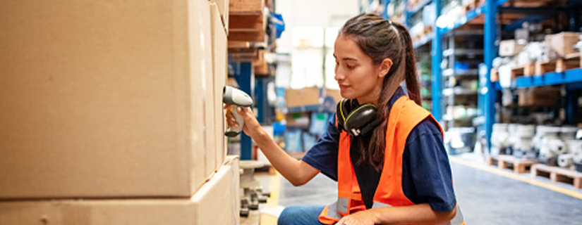



ARBEJDSMILJØ KAN DELES OP I FIRE KATEGORIER
FYSISK ARBEJDSMILJØ
ULYKKER/SYGDOMME
PSYKISK ARBEJDSMILJØ
ANDET
Del 4. Hvad er arbejdsmiljø?

Slide 20
FYSISK ARBEJDSMILJØ
  Dårlige arbejdsstillinger/ergonomi
  Tunge løft
  Vådt arbejde
  Kemi
Del 4. Hvad er arbejdsmiljø?

Slide 21
PSYKISK ARBEJDSMILJØ
  Mobning
  Stress
  Vold og trusler om vold
  Trivsel
  Konflikter
  Støtte fra leder og kolleger
Del 4. Hvad er arbejdsmiljø?

Slide 22
ULYKKER/SYGDOMME
  Fald- og snuble ulykker
  Forbrændinger
  Stik, klemme og sårskader
  Løfteskader
  Eksem pga. vådt arbejde eller kemi
Del 4. Hvad er arbejdsmiljø?

Slide 23
ANDET
  Arbejdstider og pauser
  Arbejdspladsvurdering
  Arbejdsmiljørepræsentant
Del 4. Hvad er arbejdsmiljø?

Slide 24
ARBEJDSGIVEREN HAR PLIGT TIL AT SØRGE FOR
at medarbejderne ikke bliver syge på grund af hverken det fysiske eller det psykiske
arbejdsmiljø
at oplære og instruere medarbejderne, så de kan udføre deres arbejde forsvarligt,
så de ikke komme til skade
at indrette arbejdsstedet, så ingen kommer til skade
at det fornødne sikkerhedsudstyr og værnemidler er til stede og anvendes efter
den instruktion, der er givet
at der er en arbejdsmiljøorganisation og en valgt arbejdsmiljørepræsentant,
hvis der er over 10 ansatte
Del 4. Hvad er arbejdsmiljø?

Slide 25
SOM ANSAT HAR MAN PLIGT TIL
at rette sig efter den instruktion og oplæring, man har modtaget
at anvende de hjælpemidler og værnemidler, man har fået anvise
at meddele det til arbejdspladsens arbejdsmiljørepræsentant, hvis der opstår fejl
og mangler, som man selv eller kollegerne ikke selv kan rette
at bidrage til at fremme et godt fællesskab
Frem for alt: Brug din sunde fornuft ☺
Del 4. Hvad er arbejdsmiljø?

Slide 26
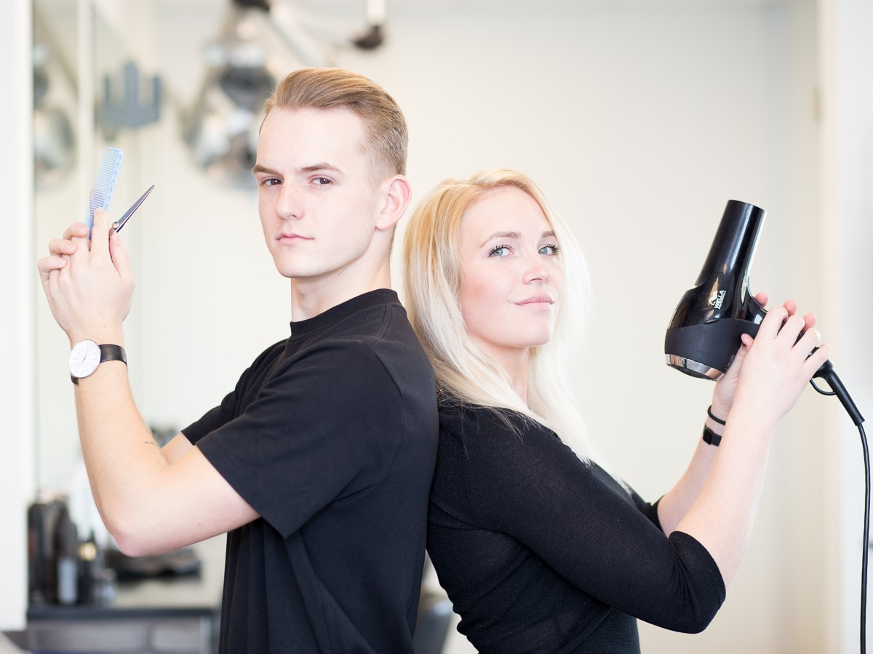
REGLER FOR UNGE UNDER 18 ÅR
5
Der gælder særlige arbejdsmiljøregler for unge under 18 år.
Reglerne gælder som hovedregel også for unge, der arbejder i arbejdsgiverens private husholdning eller i en familievirksomhed (hvor arbejdet udelukkende udføres af medlemmer af arbejdsgiverens familie).
Her gælder reglerne dog ikke, hvis der er tale om lejlighedsvist eller kortvarigt ufarligt arbejde.
Kilde: Arbejdstilsynet (At-vejledning 13.0.1 Juni 2018).
Del 5. Regler for unge under 18 år

Slide 27
Hvad må børn og unge arbejde med?
HVAD MÅ BØRN OG UNGE ARBEJDE MED?
Børn under 13 år må som udgangspunkt ikke udføre arbejde for en arbejdsgiver. Men et barn under 13 år kan i konkrete tilfælde få tilladelse af politiet til at medvirke i kulturelle aktiviteter af erhvervsmæssig karakter, hvor der er tale om, at der er en arbejdsgiver. Aktiviteterne må ikke skade barnets sikkerhed, sundhed eller udvikling
– eller gå væsentligt ud over barnets skolegang.
Kulturelle aktiviteter af erhvervsmæssig karakter, hvor der er en arbejdsgiver, kan fx være særlige sportsaktiviteter, opvisninger, teaterforestillinger, koncerter, cirkusforestillinger, radio, tv, filmoptagelser, reklamefilm og modelarbejde.
Del 5. Regler for unge under 18 år

Slide 28
Hvad må børn og unge arbejde med?
HVAD MÅ BØRN OG UNGE ARBEJDE MED?
Unge, som er 13-14 år, eller ældre og stadig omfattet af undervisningspligten, må arbejde med lettere arbejde.
Det kan fx være:
  Lettere arbejde inden for landbrug, gartneri, rideskoler – fx med fodring, udmugning, pasning af mindre husdyr og heste, bær- og frugtplukning
  Lettere rengøring, oprydning og borddækning
  Lettere manuel montering, dog ikke lodning og svejsning
  Lettere malearbejde, dog ikke sprøjtemaling
  Lettere budtjeneste, herunder piccoloarbejde og udbringning af aviser og reklamer
  Lettere arbejde med bogopsætning på biblioteker
  Lettere arbejde i butikker – fx med modtagelse, sortering prismærkning og pakning af varer
  Lettere ekspedition i forretninger, restauranter mv.
Del 5. Regler for unge under 18 år

Slide 29
Unge, som ikke er omfattet af undervisningspligten
UNGE, SOM IKKE ER OMFATTET AF
UNDERVISNINGSPLIGTEN
15 – 17 årige unge har nu lov til at arbejde på serveringssteder, hvor der serveres alkohol.
Det er lovligt at ansætte unge under 18 år, de er fyldt 15 år, og de har afsluttet 9. klasse.
De unge må arbejde med:
  Afrydning
  Opdækning
  Rengøringsarbejde
  Modtagelse af bestillinger
  Servering af alkohol, når dette sker i forbindelse med servering af mad og det sker under opsyn af personer over 18 år med den fornødne indsigt i arbejdet
Del 5. Regler for unge under 18 år

Slide 30
Hvad må børn og unge ikke arbejde med?
HVAD MÅ BØRN OG UNGE IKKE ARBEJDE MED?
Unge på 13-14 år samt ældre unge, der stadig er omfattet af undervisningspligten, må ikke arbejde med noget, der kan være farligt for deres sikkerhed og sundhed.
Børn og unge må fx ikke:
  Arbejde med maskiner eller være tæt på dem. Forbuddet gælder alle maskiner - undtaget ufarlige husholdnings- eller kontormaskiner som fx støvsugere og kopimaskiner.
  Arbejde med farlige stoffer og materialer eller være tæt på dem. Forbuddet gælder alle farlige stoffer og materialer
  Arbejde med processer, der er farlige for deres sikkerhed og sundhed. Det gælder især arbejde, der er fysisk belastende, fordi unges muskler, knogler og led ikke er fuldt udvoksede. Unge må normalt ikke løfte mere ca. 12 kg.
Del 5. Regler for unge under 18 år
Notes:
Farlige stoffer er de stoffer og materialer:
- der er forsynet med et faresymbol eller med risikosætning om brandfare eller miljøfare
- der er forsynet med påskriften: “Leverandørbrugsanvisning kan rekvireres af erhvervsmæssige brugere”.

Slide 31
Regler for unges arbejdstid
REGLER FOR UNGES ARBEJDSTID?
Gælder for unge på 13-14 år
De unge må arbejde:
  2 timer om dagen på skoledage
  7 timer om dagen på andre dage end skoledage
  12 timer om ugen, på uger med en eller flere skoledage
  35 timer om ugen i uger, hvor der er helt skolefri.
Del 5. Regler for unge under 18 år

Slide 32
Regler for unges arbejdstid
REGLER FOR UNGES ARBEJDSTID?
Gælder for unge på 15-17 år, der er omfattet af undervisningspligten.
De unge må arbejde:
  2 timer om dagen på skoledage
  8 timer om dagen på andre dage end skoledage
  12 timer om ugen, på uger med en eller flere skoledage
  40 timer om ugen i uger, hvor der er helt skolefri.
Del 5. Regler for unge under 18 år

Slide 33
Pauser og hviletid
PAUSER OG HVILETID
Der er særlige regler omkring pauser og hviletid for undervisningspligtige unge under 18 år.
Hvis den daglige arbejdstid overstiger 4,5 timer, skal den unge have en pause på mindst 30 minutter. Pausen kan ikke placeres ved arbejdets begyndelse eller ved arbejdets slutning.
De unge skal have en sammenhængende hvileperiode på mindst 14 timer i døgnet og må ikke arbejde i tidsrummet fra kl. 20.00 til kl. 6.00.
De unge skal have 2 sammenhængende fridøgn inden for hver periode på 7 døgn. Heraf skal ét fridøgn normalt omfatte søndag. Hvis de 2 fridøgn ikke kan placeres i sammenhæng, skal det ene fridøgn lægges i umiddelbar tilknytning til en daglig hvil.
Ikke-undervisningspligtige unge, som er fyldt 15 år, må dog i visse tilfælde arbejde starte arbejdet kl. 04 (bagerbutik, staldarbejde), kl. 05 (avisudbringning) eller arbejde længere (til kl. 22 (kontorer, butik, servicestation), kl. 24 (teatre, biografer, koncertsteder o. lign.)
Del 5. Regler for unge under 18 år
Notes:
Vær opmærksom på, at undtagelserne vedr. arbejdstid gælder unge, som IKKE er undervisningspligtige.

Slide 34
Pauser og hviletid
PAUSER OG HVILETID
For både undervisningspligtige unge og ikke undervisningspligtige unge gælder det derudover, at:
Hvis den daglige arbejdstid er på 7 timer eller mere, skal arbejdstiden ligge samlet
Hvis den unge arbejder som led i en uddannelse, skal den tid, den unge bruger på undervisning, regnes med i arbejdstiden
Arbejdstiden skal lægges sammen, hvis den unge arbejder for flere arbejdsgivere.
Del 5. Regler for unge under 18 år

Slide 35
6. Og så til KAHOOT´en
OG SÅ TIL KAHOOT’EN
6
https://play.kahoot.it/#/k/d824e119-17be-4c79-a169-ce6294a3fba9
6. Kahoot

Slide 36
Til slut en række spørgsmål…
TIL SLUT EN RÆKKE SPØRGSMÅL
7
Evaluering i klassen:
Hvordan var Kahooten? - var den for svær? - for let?
Hvordan var præsentationen?
Er I blevet klogere på arbejdsmiljø?
Var der noget, I ikke vidste i forvejen?
Var der noget, der undrede jer?
Var der noget, der fremover vil få jer til at gøre ting anderledes, når I er på job?
Er der noget, I gerne vil vide mere om?
Find mere om unge og arbejdsmiljø her: www.ungmedjob.dk
Del 7. Hvad tager i med?
Notes:
Til læreren: Send gerne evalueringen på mail til Susanne Ulk, projektudfører på ungmedjob (ulk@live.dk)

